Slide 1
VENČANJE, PRE VENČANJA Sara Jungović

Slide 2
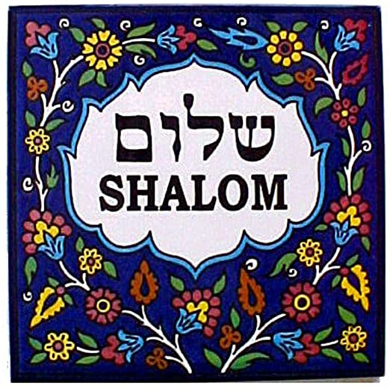
VENČANJE
Kroz vekove, ceremonija venčanja se često menjala i dopunjavala; čak i danas, mada su osnovni elementi ceremonije isti u svim zajednicama, još uvek postoje različiti običaji koji često odslikavaju različita kulturna nasleđa tih zajednica.
Pošto je to centralni događaj tokom životnog ciklusa, pre i posle same ceremonije venčanja sprovode se brojne manje ceremonije i običaji. Neki od tih običaja prvobitno su nastali iz straha od zlih duhova I osmišljeni su da zaštite novi bračni par, drugi su radnje koje se vrše u smislu davanja blagoslova bračnom paru, posebno blagoslova za stvaranje potomstva.
U talmudsko doba, (a verovatno i pre) čin venčanja se sastojao iz dva dela. Prvi se zvao erusin ili kidušin (veridba) a drugi, koji bi usledio godinu dana kasnije ako je mlada bila devica a trideset dana kasnije u svim drugim slučajevima, zvao se nisuin (venčanje).

Slide 3
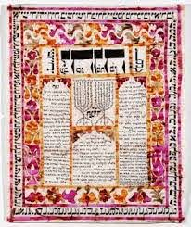
PRE VENČANJA
Bračnog druga su birali roditelji, rođaci, bračni posrednik, (provodadžija - poznat pod nazivom šadhan) ili sami budući supružnici. U talmudsko vreme, brakove su često dogovarale glave dveju porodica bez bračnog posrednika.
U drevnom Izraelu, kako stoji u Mišni, dva puta godišnje – 15. dana u mesecu Av i na Jom kipur - neudate devojke bi se obukle u belo i otišle u polja gde su muškarci čekali da među njima izaberu sebi nevestu.
U najranije doba, veridba muškarca i žene je bila formalna ceremonija poznata pod nazivom šidukin.
Uslovi sklapanja braka su se ugovarali tokom same ceremonije. Ponegde je bio običaj da se uslovi sklapanja braka (tenaim) sačinjavaju u pisanoj formi.

Slide 4
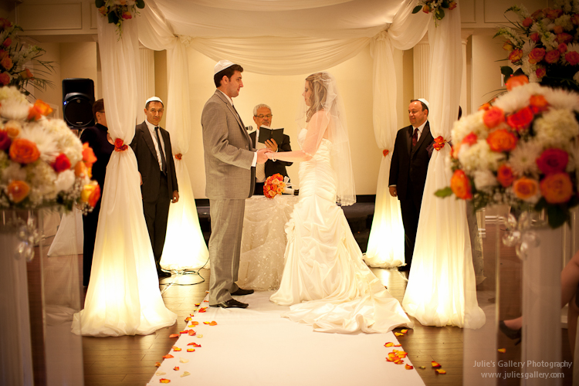
Davanje miraza je običaj prihvaćen u aškenaskim zajednicama osim onog dela koji se odnosi na mohar (otkup neveste), biblijski običaj koji praktikuju Jevreji u muslimanskim zemljama. Mohar je bio iznos od 50 šekela koji je mladoženja plaćao mladinom ocu. Pored toga, običaj je bio da mladoženja svojoj nevesti daje darove, a ona bi za uzvrat u njihov novi dom posle venčanja unela određenu imovinu: robove, stoku, zemlju, itd.
Uobičajeno je da se mlada i mladoženja uzdrže od viđanja neko vreme pre venčanja. Tačna dužina tog perioda varira od zajednice do zajednice i traje između jednog dana i cele nedelje odnosno od samog venčanja pa do ceremonije.
Pošto se brak smatrao početkom novog razdoblja u životu novog para koji tom prilikom dobija oprost za sve svoje prethodne prestupe, uobičajeno je bilo da par obavi i liturgiju priznanja greha koja se drži na Jom kipur, tokom popodnevne službe pre ceremonije.

Slide 5
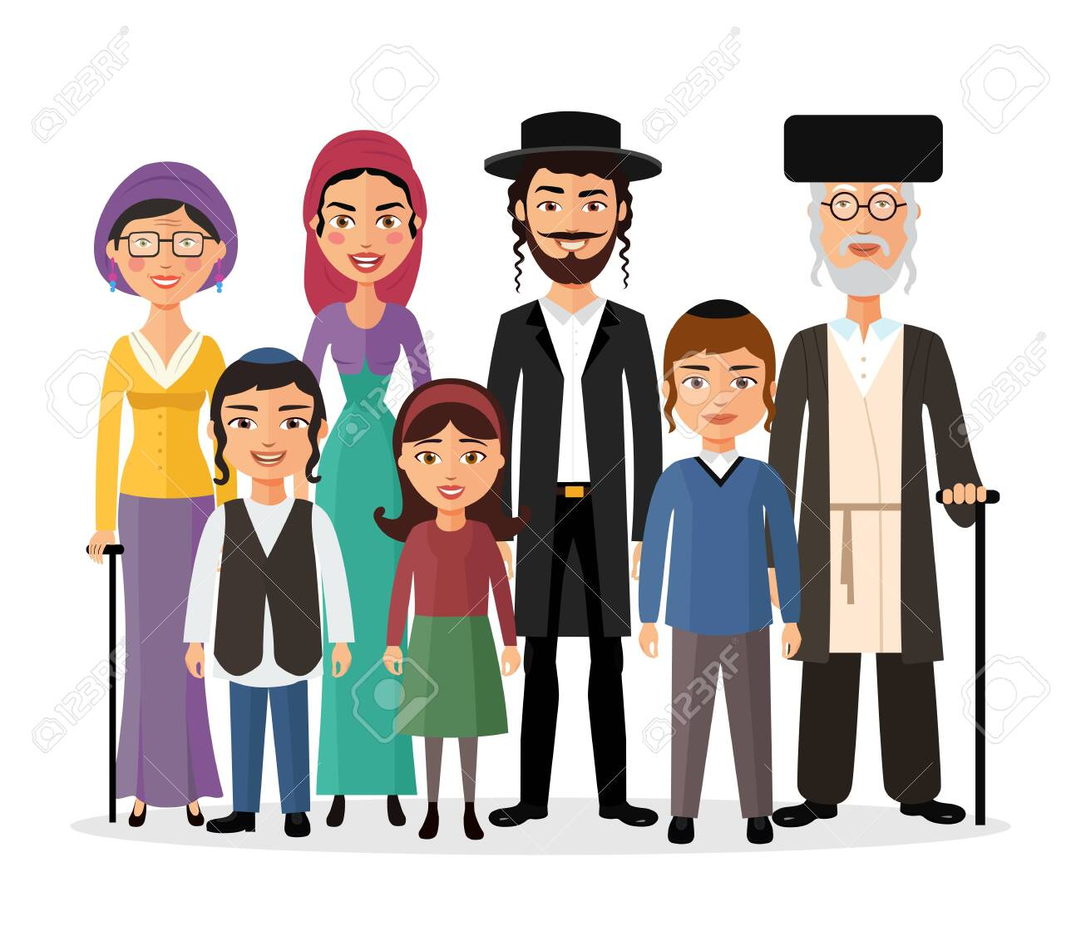
DAN VENČANJA
Ceremonija venčanja je jedna od najsvečanijih tradicija u judaizmu, jer označava početak života čoveka kao kompletne ličnosti. Zbog toga, izbor dana za venčanje zahteva pažljivo planiranje.
Mada to nije obavezno, neki rabini preporučuju da se par venča u prvoj polovini lunarnog meseca, dok je mesec rastući što je znak blagoslova.
U današnje vreme, posebno na zapadnoj hemisferi, nedelja je najpopularniji dan za venčanje zbog pogodnosti koje pruža gostima. S druge strane, zabranjeno je držati ceremoniju venčanja u određene dane iz različitih razloga. Pošto nije dozvoljeno mešati jedan praznik s drugim, već se svaki mora slaviti zasebno, brakovi se ne sklapaju u dane glavnih praznika (Roš Hašana, Pesah, Šavuot, i Sukot) ili povezanih polupraznika.

Slide 6
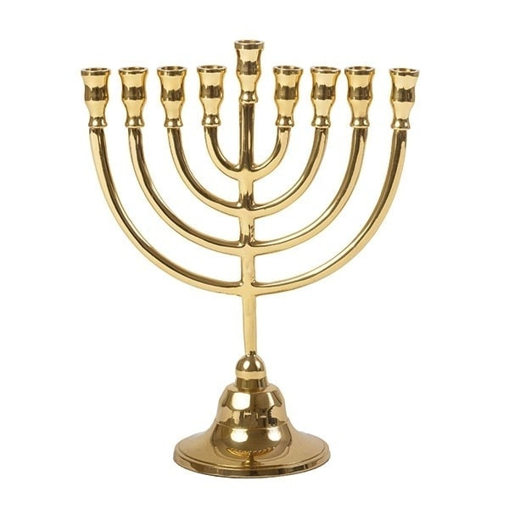
Hvala na pažnji

